Slide 1
Donanım Tanımlama Dilleri (DTD’ler) Hardware Description Languages (HDLs) Verilog
İçerik Mano & Ciletti kitabından derlenmiştir
Kurtuluş KÜLLÜ, Ankara Üniversitesi

Slide 2
DTD’ler (HDLs) nedir?
Donanım Tasarım Dilleri (Hardware Description Languages)
programlama dilleri gibidir
özellikle donanım tanımlamaya yönelik tasarlanmışlardır
Bir DTD modeli bir devrenin işlevini kontrol etmek ve doğrulamak için simüle edilebilir
Ayrıca DTD ile tanımlanan bir mantık tasarımı otomatik araçlarla en iyi (optimal) bir şekilde sentezlenebilir
2 DTD (Verilog ve VHDL) IEEE tarafından onaylanmış standartlardır ve yaygın kullanılır.

Slide 3
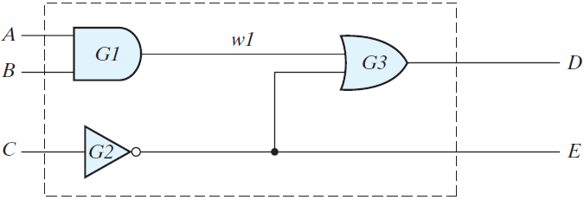
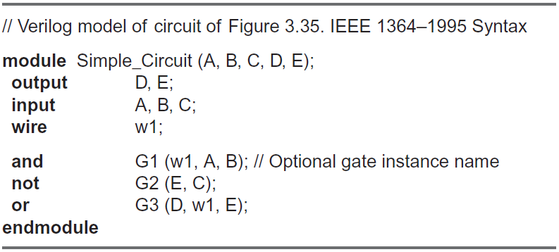
Verilog

Slide 4
Verilog
“module” Verilog’daki temel tanımlayıcı birimdir
Adı ve giriş/çıkış listesi

Slide 5
Verilog
İç bağlantılar
Temel kapı instance yaratma:
Keyword (çıktı ve girdiler)

Slide 6
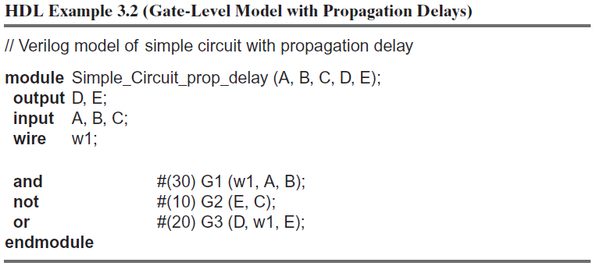
Verilog’da Gecikmeler

Slide 7
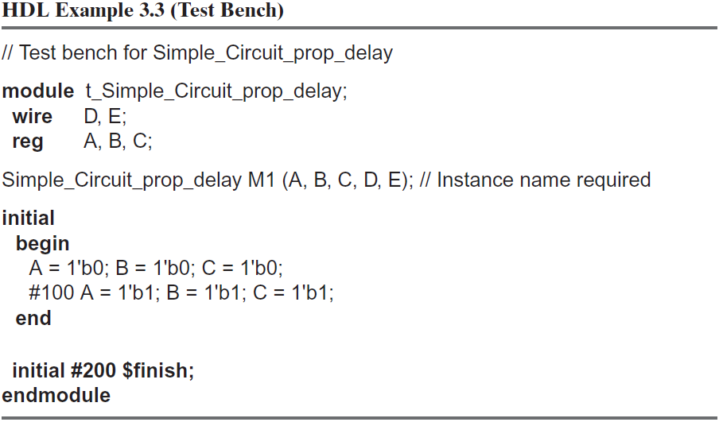
Test Etme (Test Bench oluşturma)

Slide 8
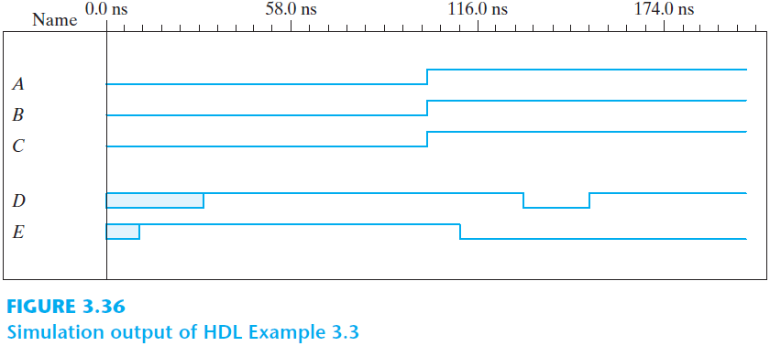
Verilog Simülasyon Sonuçları

Slide 9
Boolean İfadeler
Anahtar kelime assign
semboller &, |, and ! (AND, OR ve NOT için)
Önceki örnek devre şu ifadeyle de tanımlanabilirdi
assign D = (A && B)||(!C);

Slide 10
İfadelerle Modelleme (Farklı Örnek)
Aşağıdaki tanım şu iki Boolean ifadeyi gerçekleştiren devreyi tanımlar
$$E=A+BC+B^{′}D$$
$$F=B^{′}C+BC^{′}D′$$

Slide 11
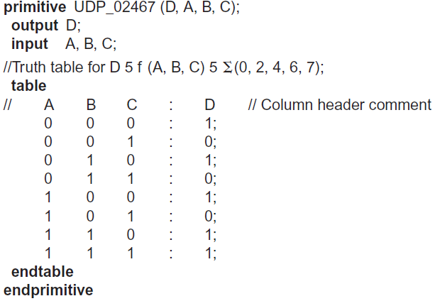
Kullanıcı Tanımlı Temel Öğeler (User-defined Primitives) ve Doğruluk Tabloları
primitive kelimesi ile kullanıcılar kendi temel öğelerini oluşturabilir
Yalnızca tek çıktı olmalı ve ilk yazılmalı
table ve endtable kelimeleri arasında doğruluk tablosu verilebilir

Slide 12
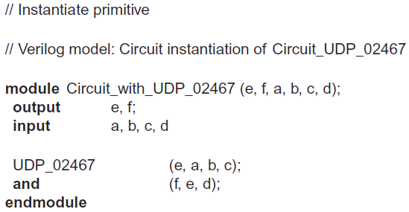
Tanımlanan Temel Öğelerin Kullanılması

Slide 13
DTD Modelleri
Bir modülün mantığı farklı şekillerde tanımlanabilir
Kapı Seviyesi (Gate-level) modelleme
Kapılar ve nasıl bağlandıkları
Veri Akışı (Dataflow) modelleme
İkili değerler üstünde çalışan ve ikili sonuç üreten işleçler (operatörler)
Davranış (Behavioral) modelleme
İşlevsel ve algoritmik olarak devreler (çoğunlukla dizisel, yani “sequential” devreler için)

Slide 14
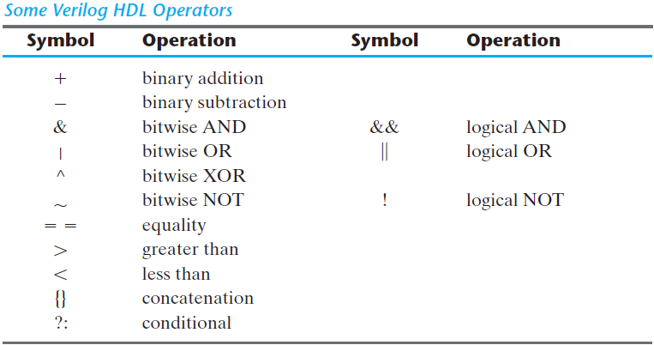
Bazı Verilog Operatörleri

Slide 15
Özet
DTD’lerin yalnızca çok kısa bir özetine baktık
Daha bir çok olanakları var
Durum diyagramı (state diagram) temelli modeller
Dizisel devrelerin yapısal tanımlanması
Yazmaçlar (Registers)
Sayaçlar (Counters)
…
Ana amaç, devre tasarımının ve testlerin kolay olması ve otomatik sentezi mümkün kılmak

